Slide 1

작품요약서
시각장애인을 위한 점자 글자 동시 학습 기기
도담팀 (김경현 / 고태희 / 김주형 / 김혜인 / 석채경 )
동서대학교
보건복지부 2020년 장애인 실태조사에 따르면 우리나라 등록 시각장애인은 약 25만명입니다. 시각장애인 중 단 9.6%만이 점자를 사용할 수 있습니다. 점자 교과서의 인쇄 상태가 미흡하거나 정보 누락 등의 문제, 제작 기간이 너무 오래 소요돼 실제 자료가 필요한 시기에 사용 못하는 등의 이유로 점자를 사용할 줄 모른다고 합니다.
시각장애인은 시각적으로 정보를 받아들이지 못하기 때문에 교육에서 어려움을 겪고 있습니다. 이러한 문제를 해결하기 위해 촉각 교육이 이용되고 있습니다. 저희 팀 역시 이러한 교육 특성을 고려하여 촉각을 통한 글자 교육 기기를 구상하게 되었습니다.
저희 팀은 한글의 초성, 중성, 종성을 점자와 함께 학습할 수 있는 학습 기기를 개발하였습니다. 솔레노이드 엑추에이터의 전기신호를 받으면 수직으로 움직이는 특성을 이용하여 점자와 한글을 표현하였습니다. 이를 통해 시각장애인은 올라온 솔레노이드를 만져보며 점자를 읽고 학습할 수 있으며 그 점자에 해당하는 한글을 매칭해 볼 수 있습니다.
솔레노이드 특성상 전류를 지속적으로 주면 다른 글자도 표현할 수 있기 때문에 한번 쓰고 버리게 되는 점자교재가 아닌 반영구적으로 사용할 수 있습니다. 그리고 점자 교재는 자신이 원하는 글자를 찾기 힘들지만 저희 팀이 만든 점자 학습기는 원하는 글자를 바로 출력이 가능하기 때문에 학습자로 하여금 학습하기 편리함을 제공합니다. 저희 팀이 만든 학습기를 통해 시각장애인들이 보다 쉽고 간단하게 점자에 접근을 할 수 있을 뿐만 아니라 실제 한글과 본인이 배우는 점자와 매칭을 해봄으로써 재미와 흥미를 느낄 수 있습니다.

Slide 2
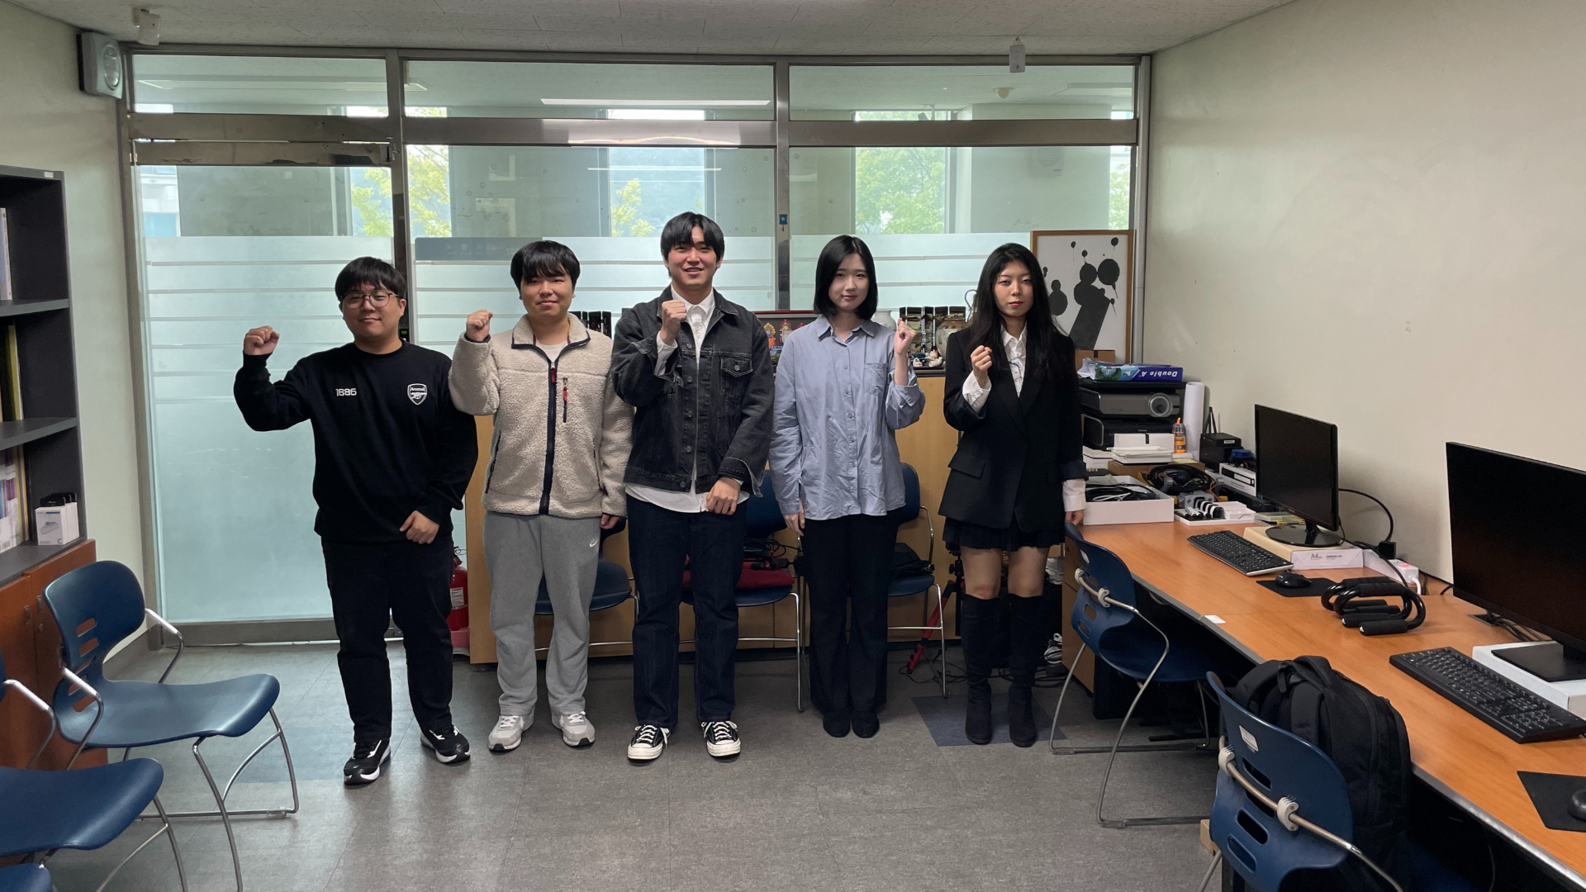

첨부사진
첨부사진 1. 팀원 단체사진
팀원 단체사진 (1920 x 1080 pixel) 1장

Slide 3
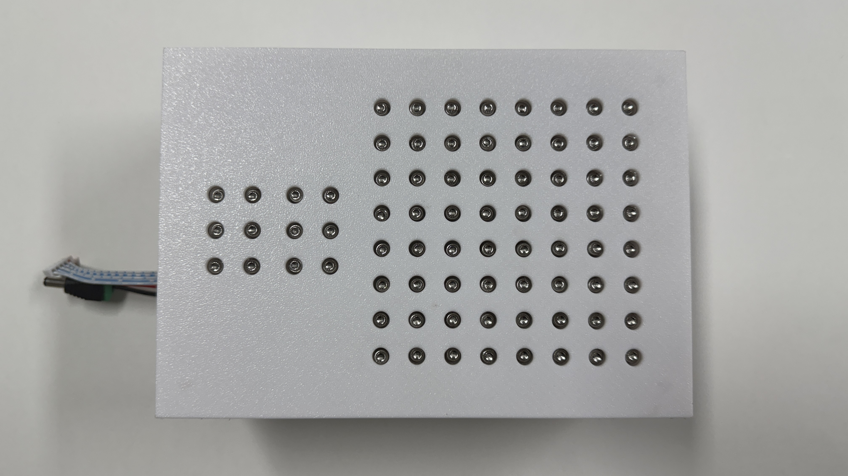
첨부사진
첨부사진 2. 작품사진 ①
작품사진 (1920 x 1080 pixel) 1장

Slide 4
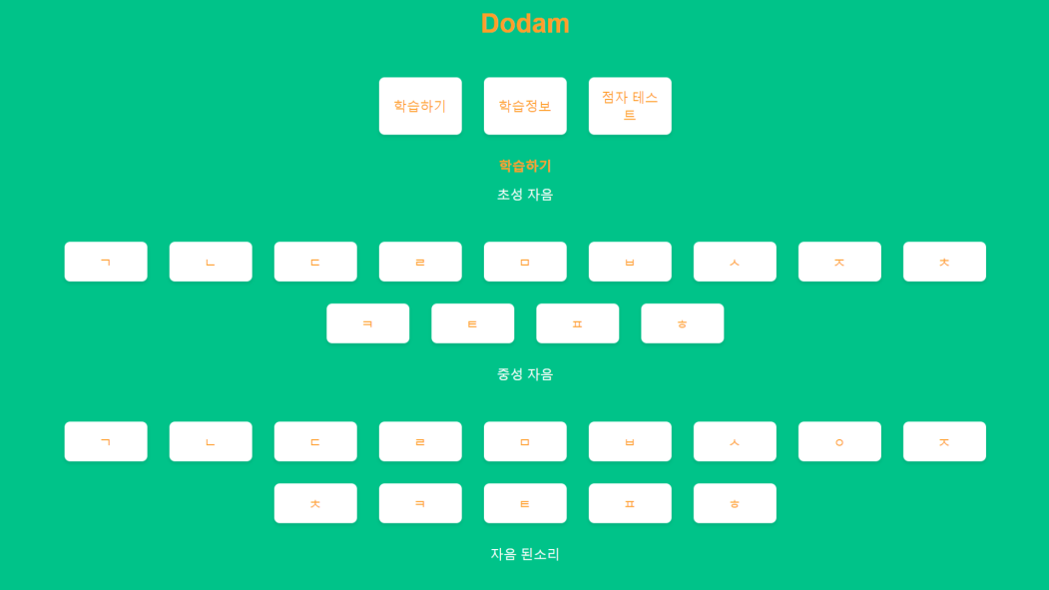
첨부사진
첨부사진 3. 작품사진 ②
작품사진 (1920 x 1080 pixel) 1장

